Slide 1
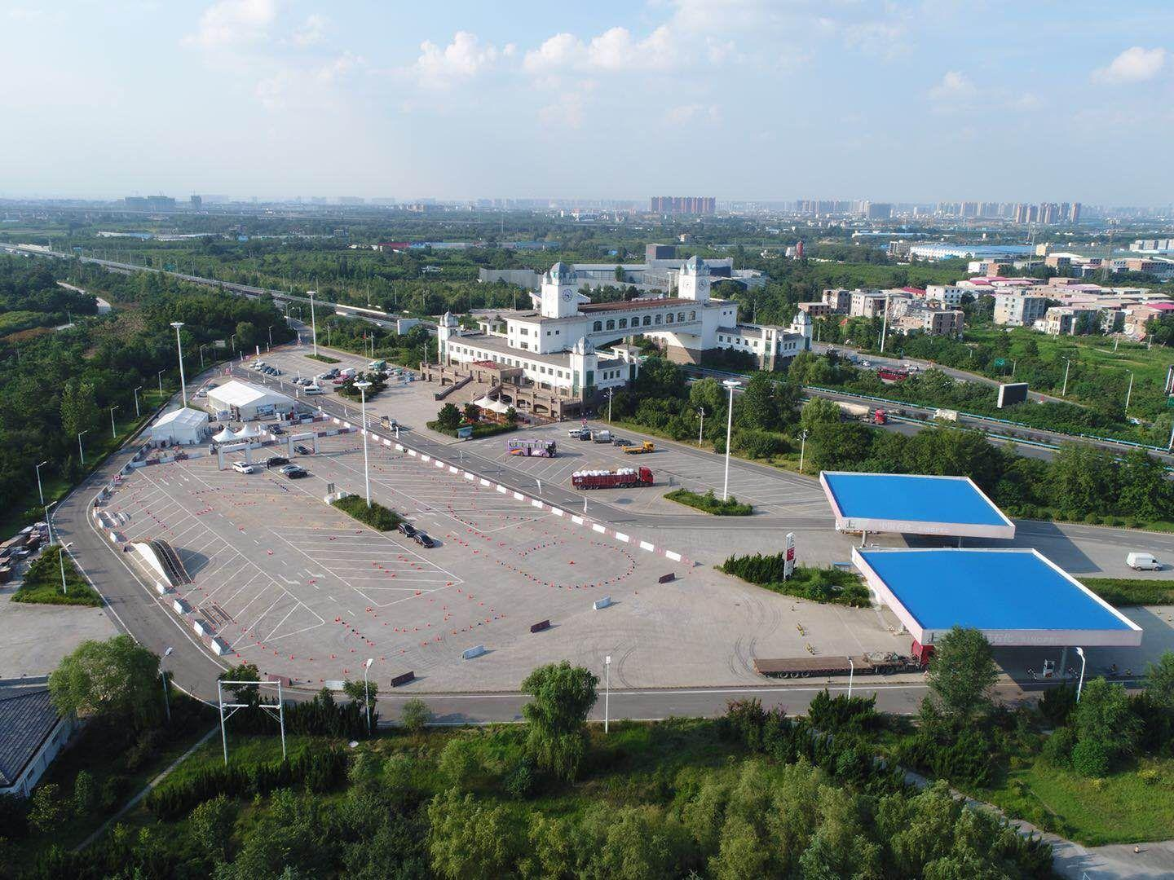
郑州西服务区试驾场地
郑州西服务区试驾场地位于郑州西南绕城高速公路k16+800米处，占地面积156亩。适合各类汽车品牌试乘试驾、汽车测评、大型团购会等。

Slide 2
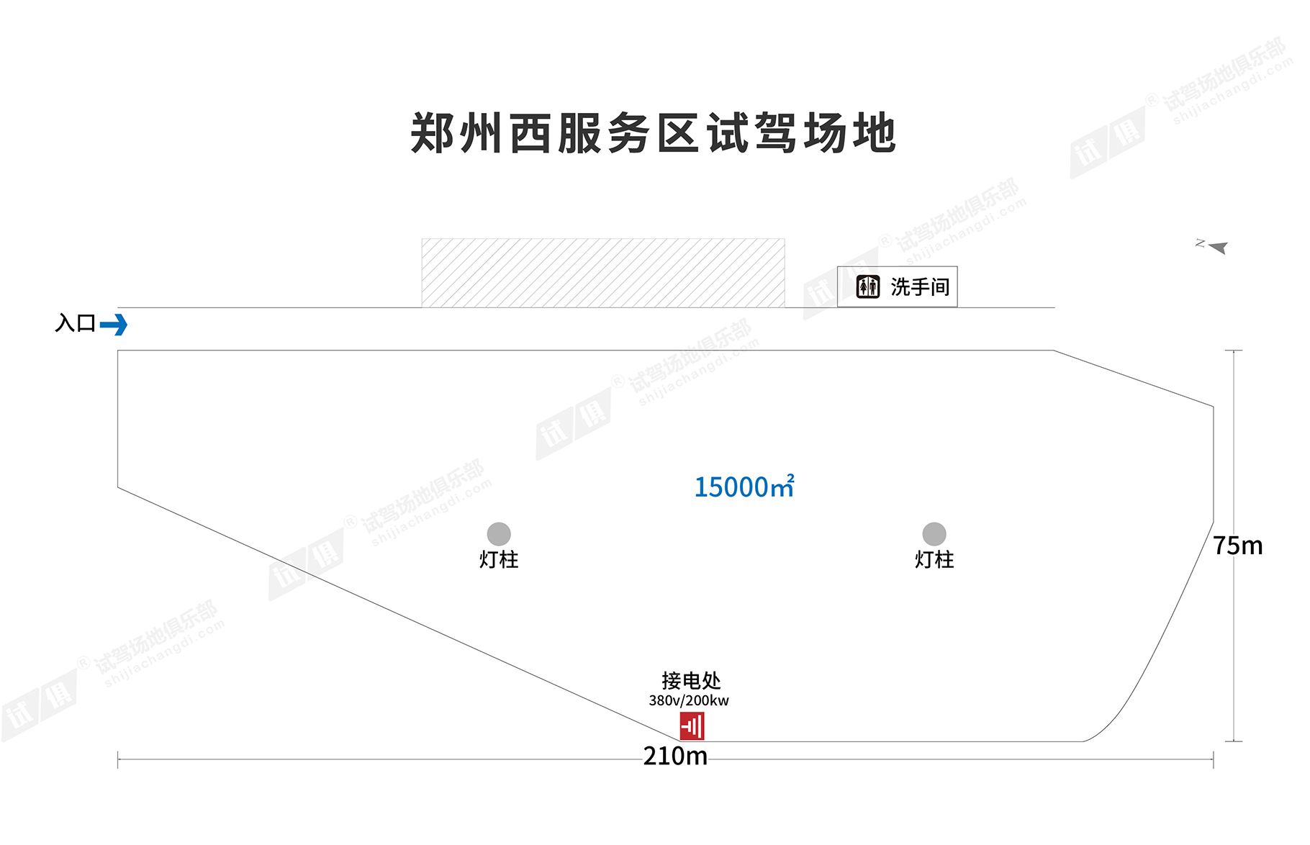
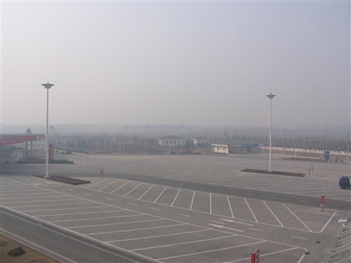
场地费用：2.5万/天
场地面积：长210m 宽75m 水泥地面 全封闭
供电供水：380v/200kw 方便接水 固定洗手间
配套设施：停车位

Slide 3
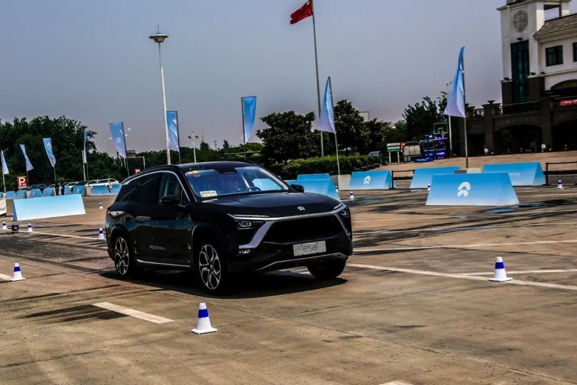
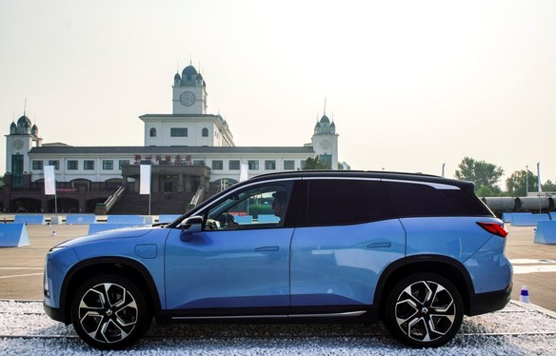
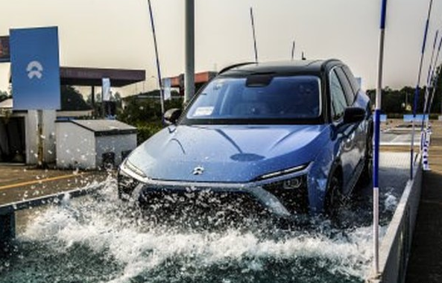
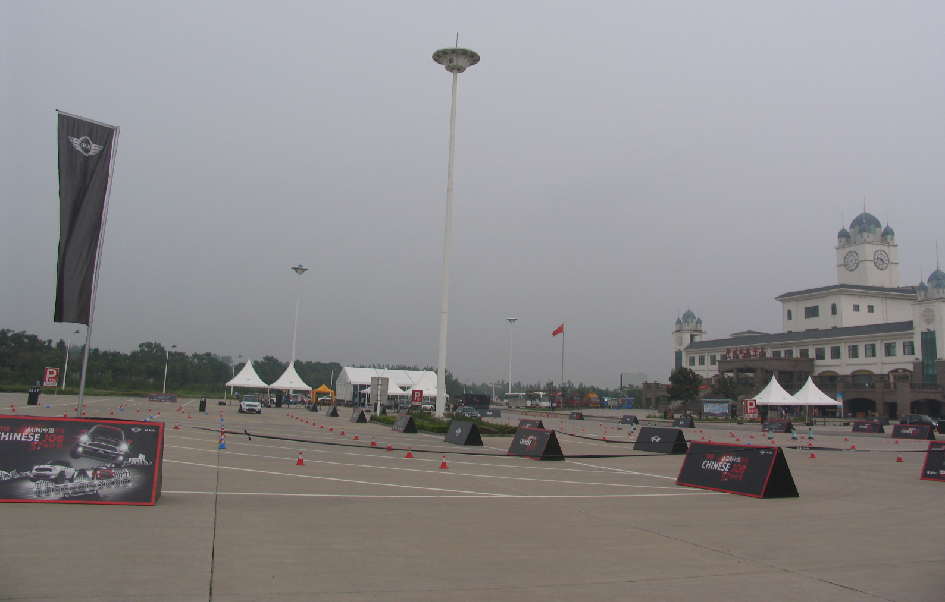
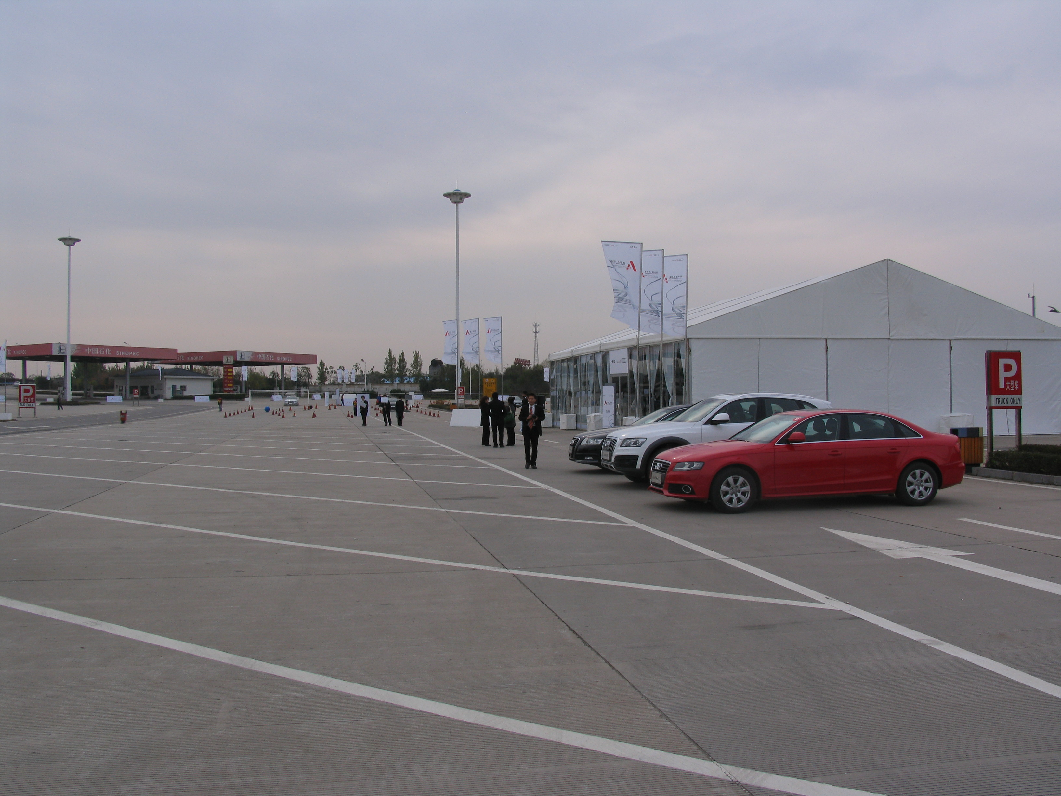
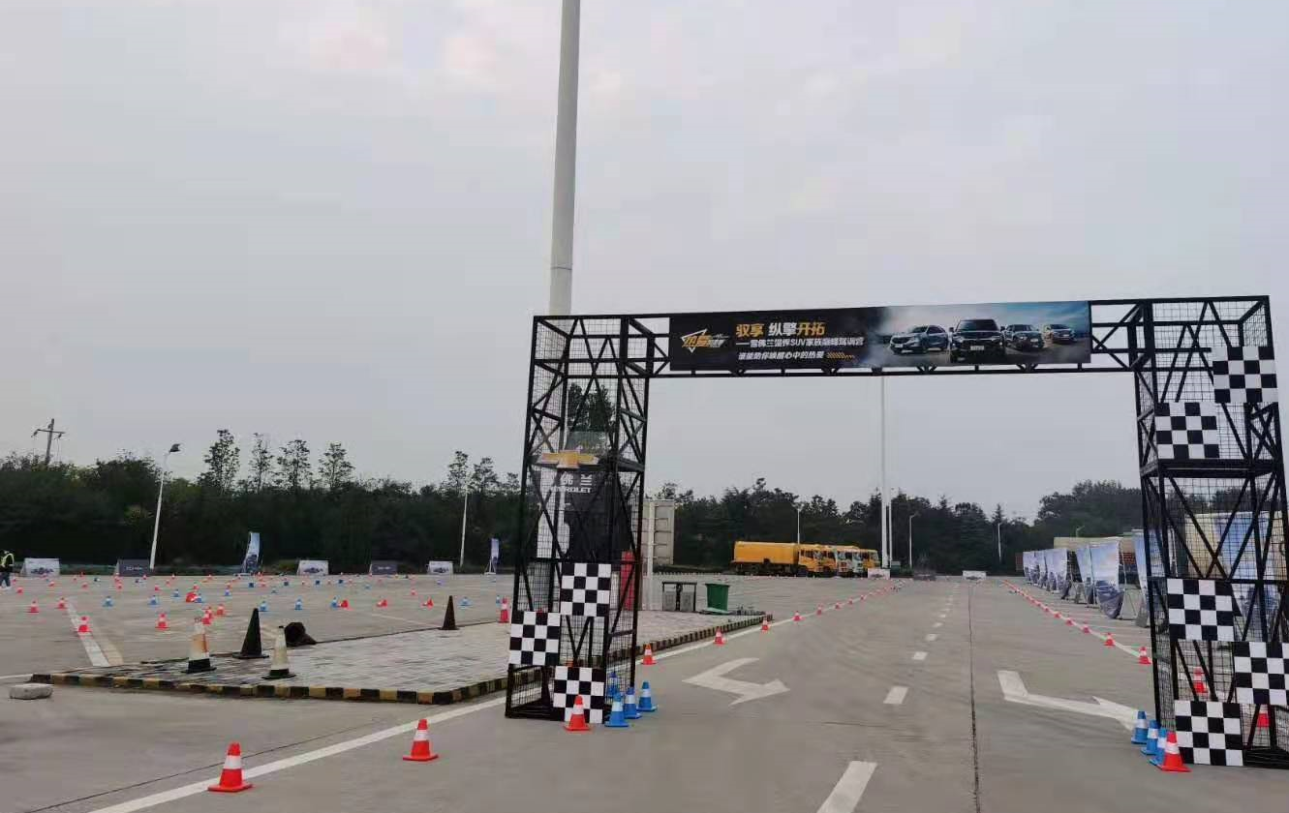
蔚来汽车试驾会
蔚来汽车试驾会
蔚来汽车试驾会
BMW mini试驾会
一汽大众奥迪试驾体验
雪佛兰试驾会

